Slide 1
Bicykel a jeho výbava
Kristína Nemcová

Slide 2
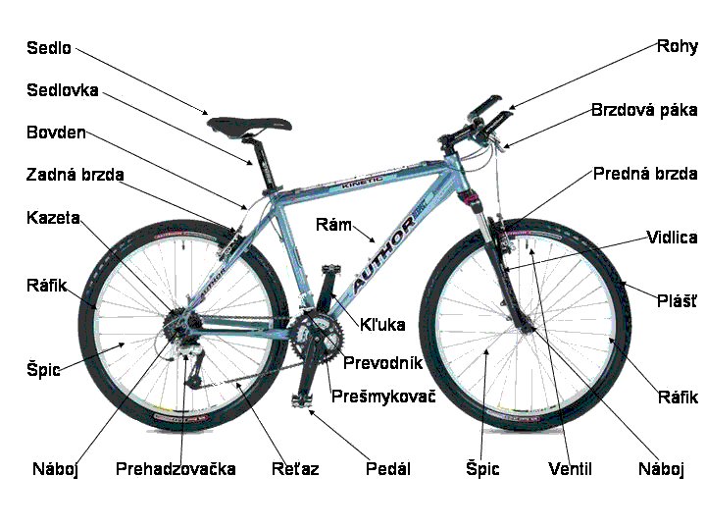

Slide 3
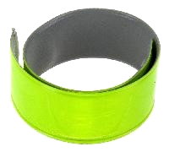
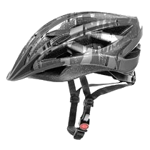
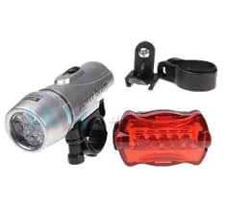
Ak cestujeme na bicykli nesmie nám chýbať :
Prilba Reflexné prvky
Svetlá na bicykel

Slide 4

TEst
1.) Aká je najbezpečnejšia cesta do školy ?
a) Najkratšia
b) S najmenším dopravným ruchom
c) S najväčším dopravným ruchom
2.) Aké pravidlo platí, ak chodník nie je súčasťou cesty ?
a) chodci chodia vľavo
b) chodci chodia vpravo
c) chodci chodia vedľa seba
3.) Táto dopravná značka znamená :
a) Daj prednosť v jazde !
b) Prikázaný smer jazdy.
c) Stoj, daj prednosť v jazde !

Slide 5
4.) Cyklista pri odbočovaní vľavo musí dať vždy prednosť v jazde protiidúcim vozidlám :
a) Áno
b) Nie
c) Záleží od situácie
5.) Po akej strane jazdíme na bicykli ?
a) Vpravo
b) Vľavo
c) Ako chceme

Slide 6
ĎAKUJEM ZA POZORNOSŤ

